Slide 1

«Санкт-Петербургский государственный технологический институт (технический университет)»
Кафедра химической нанотехнологии и материалов электронной техники
СИНТЕЗ И СВОЙСТВА НЕЙТРОН-ПОГЛОЩАЮЩЕГО МАГНЕТРОННОГО ПОКРЫТИЯ НА ОСНОВЕ КАРБИДА БОРА
Автор: Леготин А.А.
Научные руководители:
Соснов Е.А., канд. хим. наук, доцент кафедры ХНиМЭТ
Терентьев К.Ю., м.н.с ОИКС НИЦ КИ ПИЯФ

Slide 2
Цель работы:
Цель работы – изучить технологическую схему получения покрытий на основе карбида бора методом магнетронного распыления и провести комплексное исследование характеристик сформированной серии образцов.
Задачи:
изучить технологическую схему получения покрытий на основе карбида бора методом магнетронного распыления;
сформировать серию образцов покрытий B₄C на алюминиевых подложках с различной номинальной толщиной;
исследовать морфологию поверхности полученных покрытий методом сканирующей электронной микроскопии;
определить элементный состав покрытий методом энергодисперсионного рентгеновского микроанализа;
оценить возможность использования полученных покрытий в качестве нейтрон-поглощающих слоёв

Slide 3
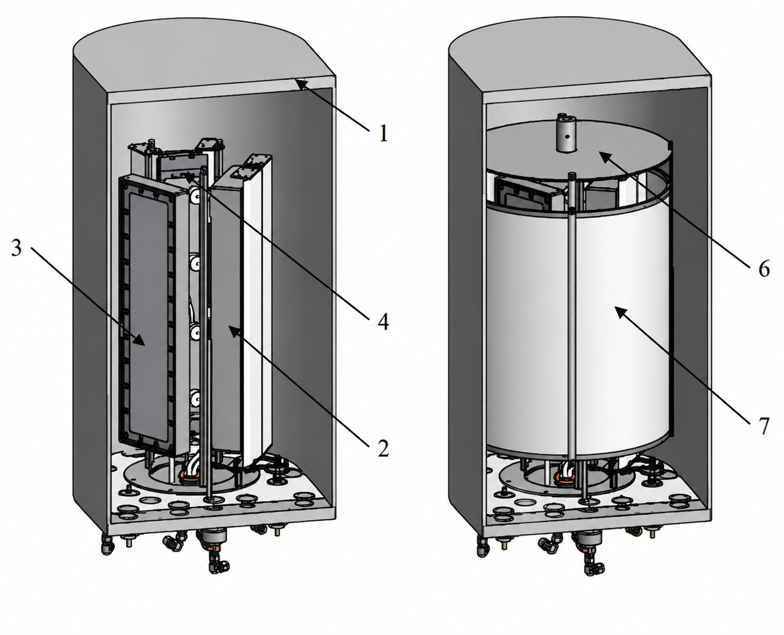
Методика синтеза B₄C – покрытия на алюминиевых подложках
Основные этапы синтеза:
1)Откачка камеры – 6,7 · 10⁻³ Па
2) Прогрев камеры — 200 °С, 3 ч
3) Ионная очистка поверхности Ar
4) Нанесение Al подслоя – 0,16 Па
5) Нанесение B₄C — 0,16 Па
1 — камера; 2 — магнетрон с мишенью B₄C; 3 — магнетрон с алюминиевой мишенью; 4 — ионный источник очистки и ассистирования; 6 — цилиндрический барабан; 7 — подложки

Slide 4
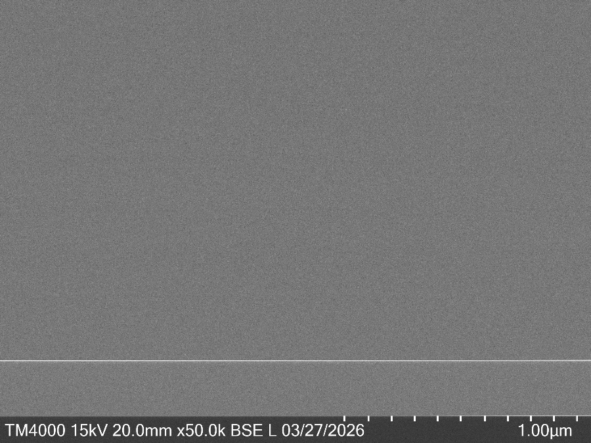
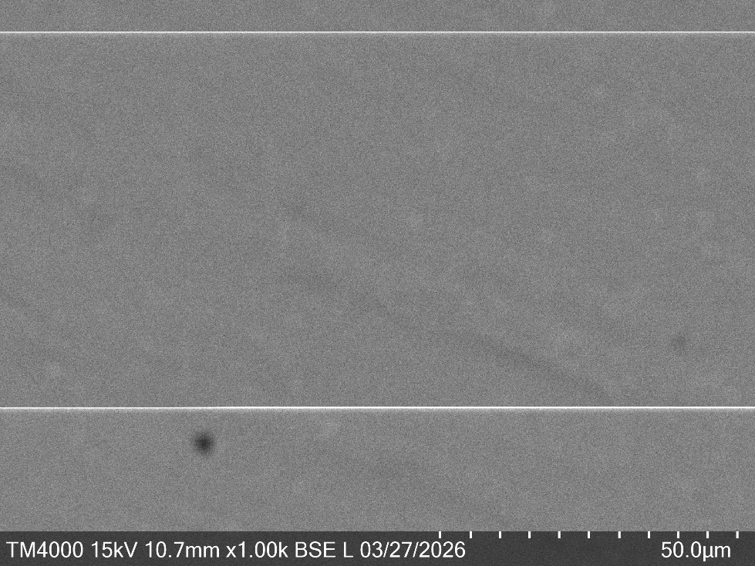
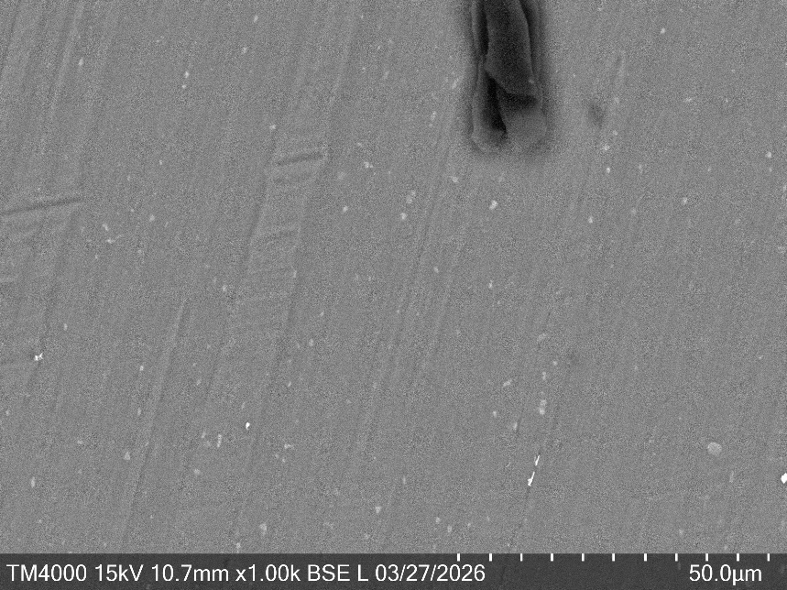
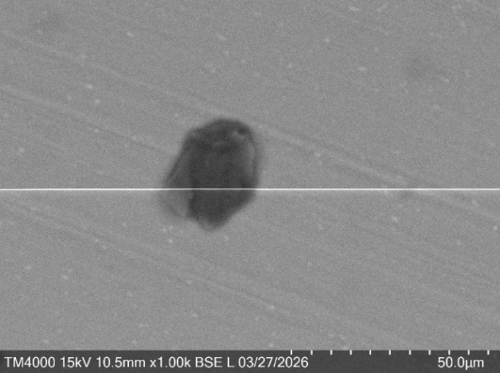
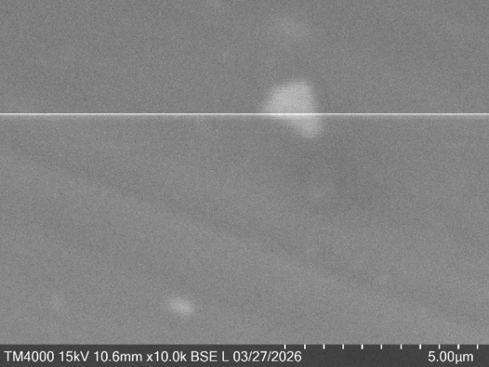
Результаты СЭМ
B₄C-50
B₄C-100
B₄C-200
B₄C-400
B₄C-400

Slide 5
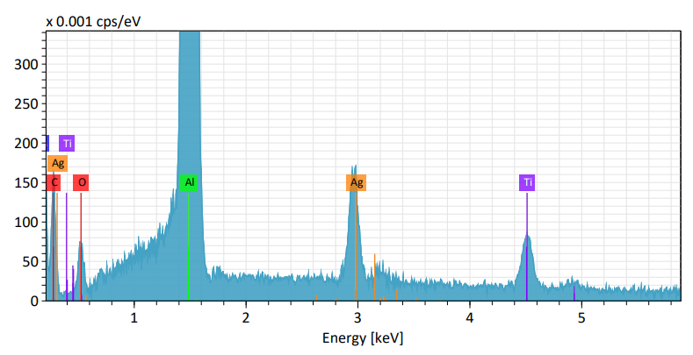
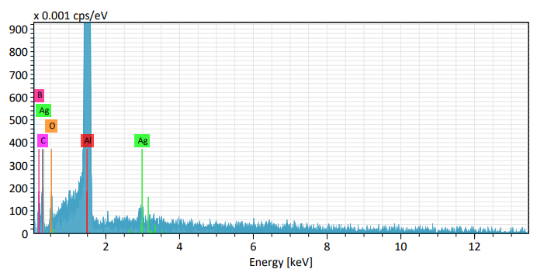
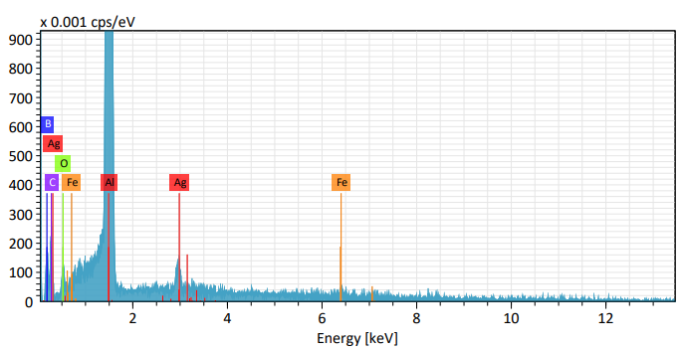
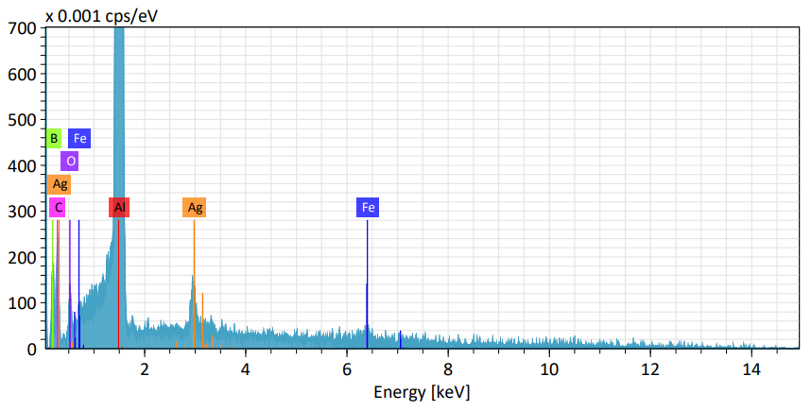
Результаты ЭДС
B₄C-50
B₄C-100
B₄C-200
B₄C-400

Slide 6
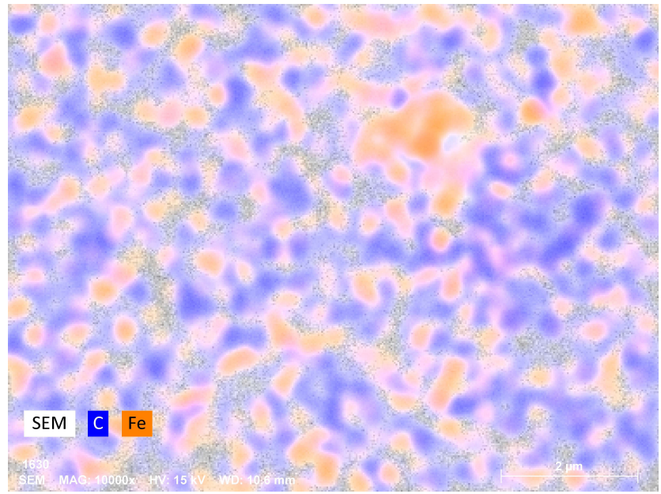
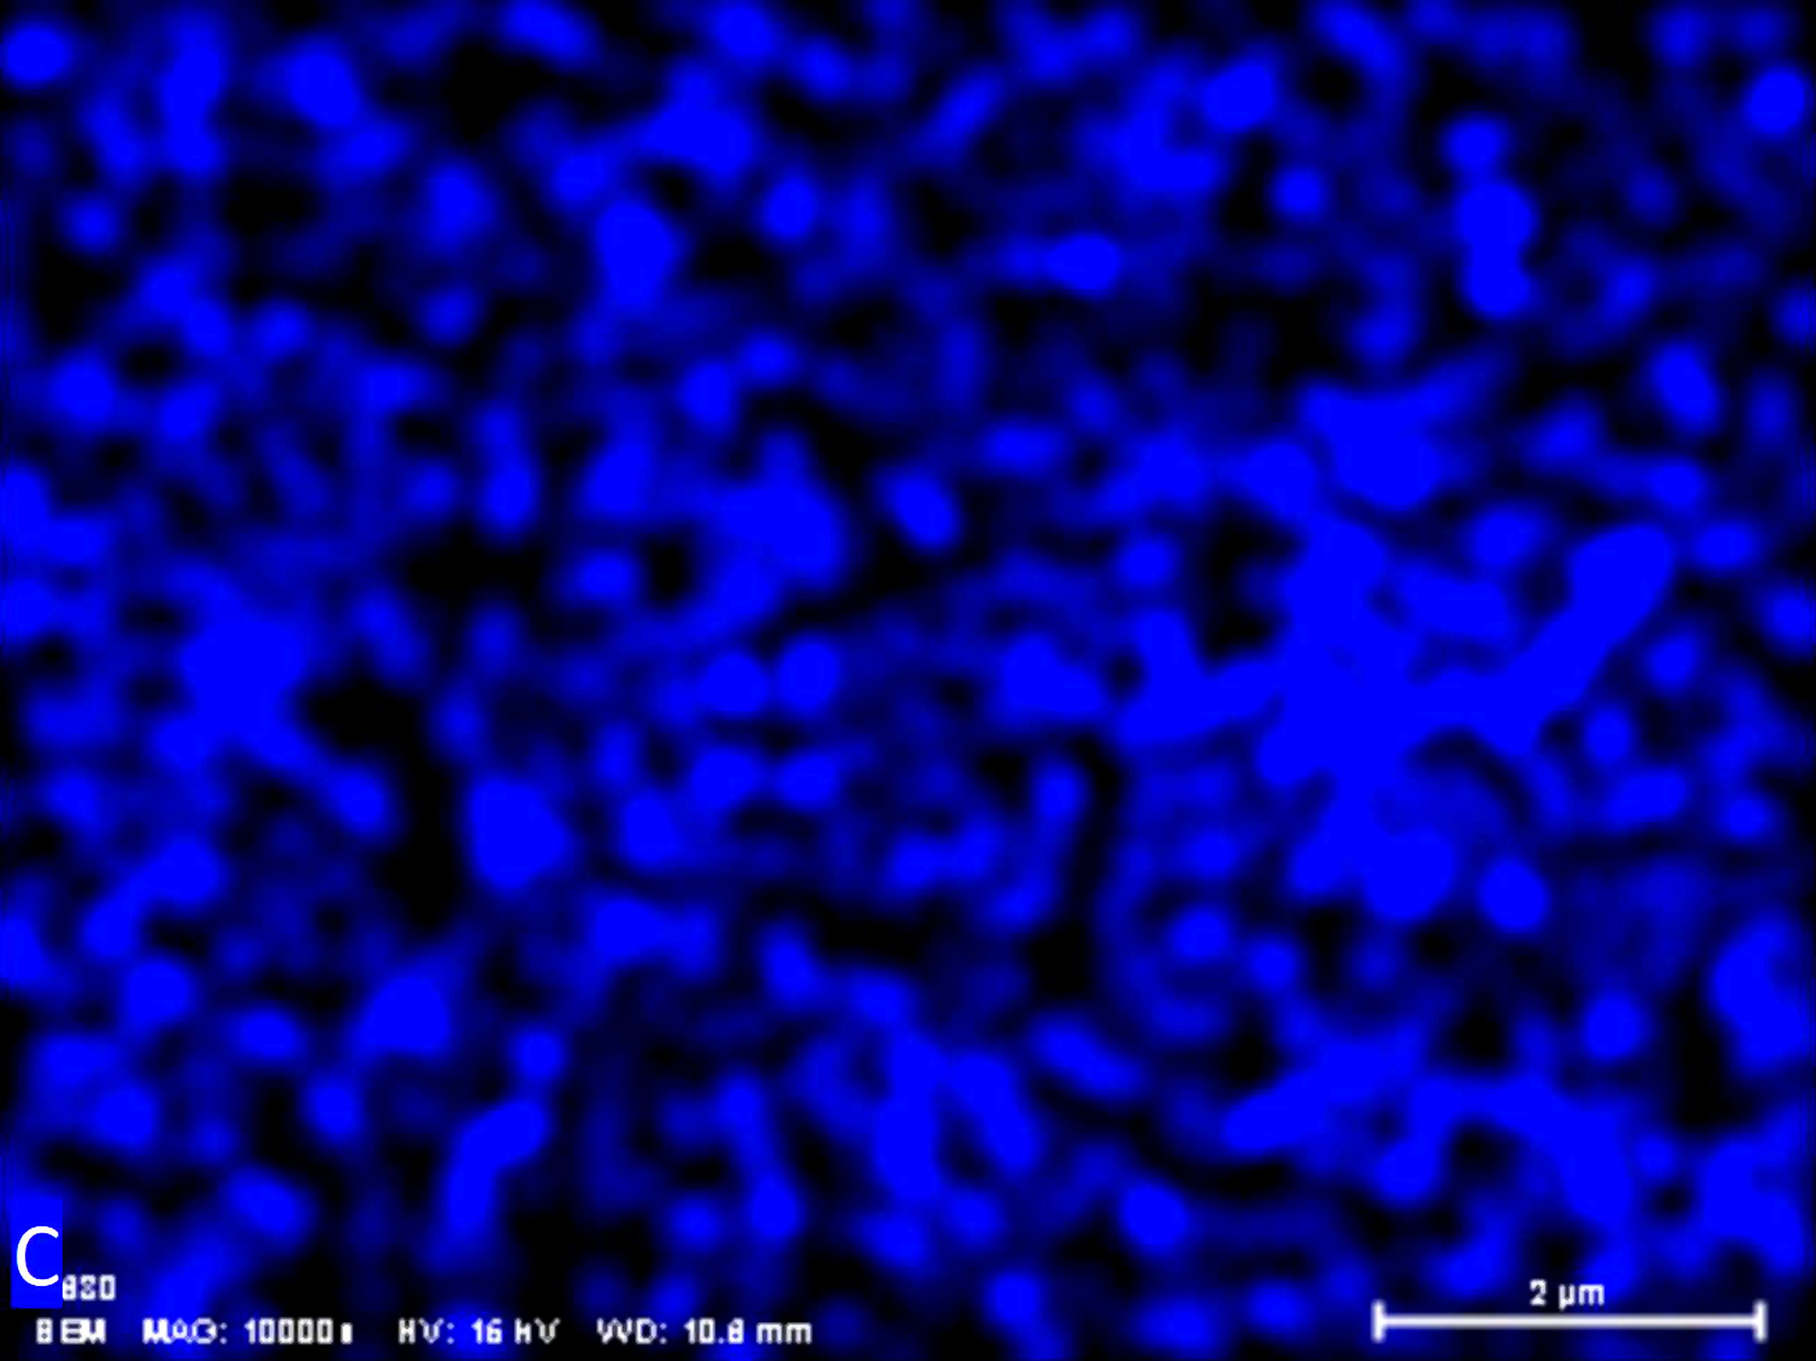
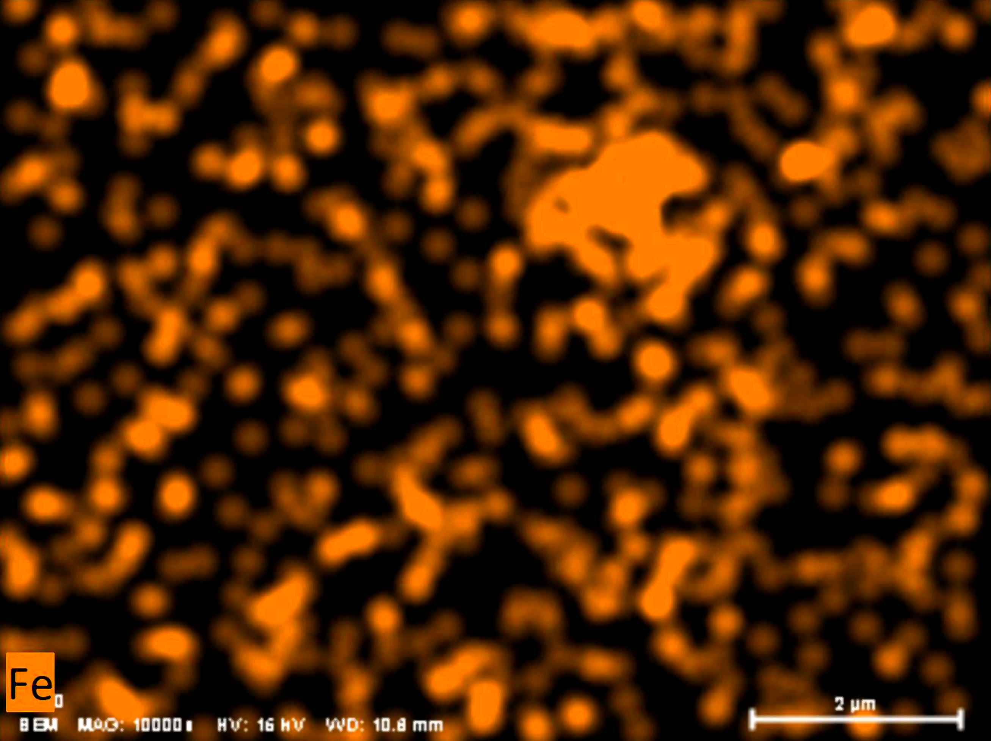
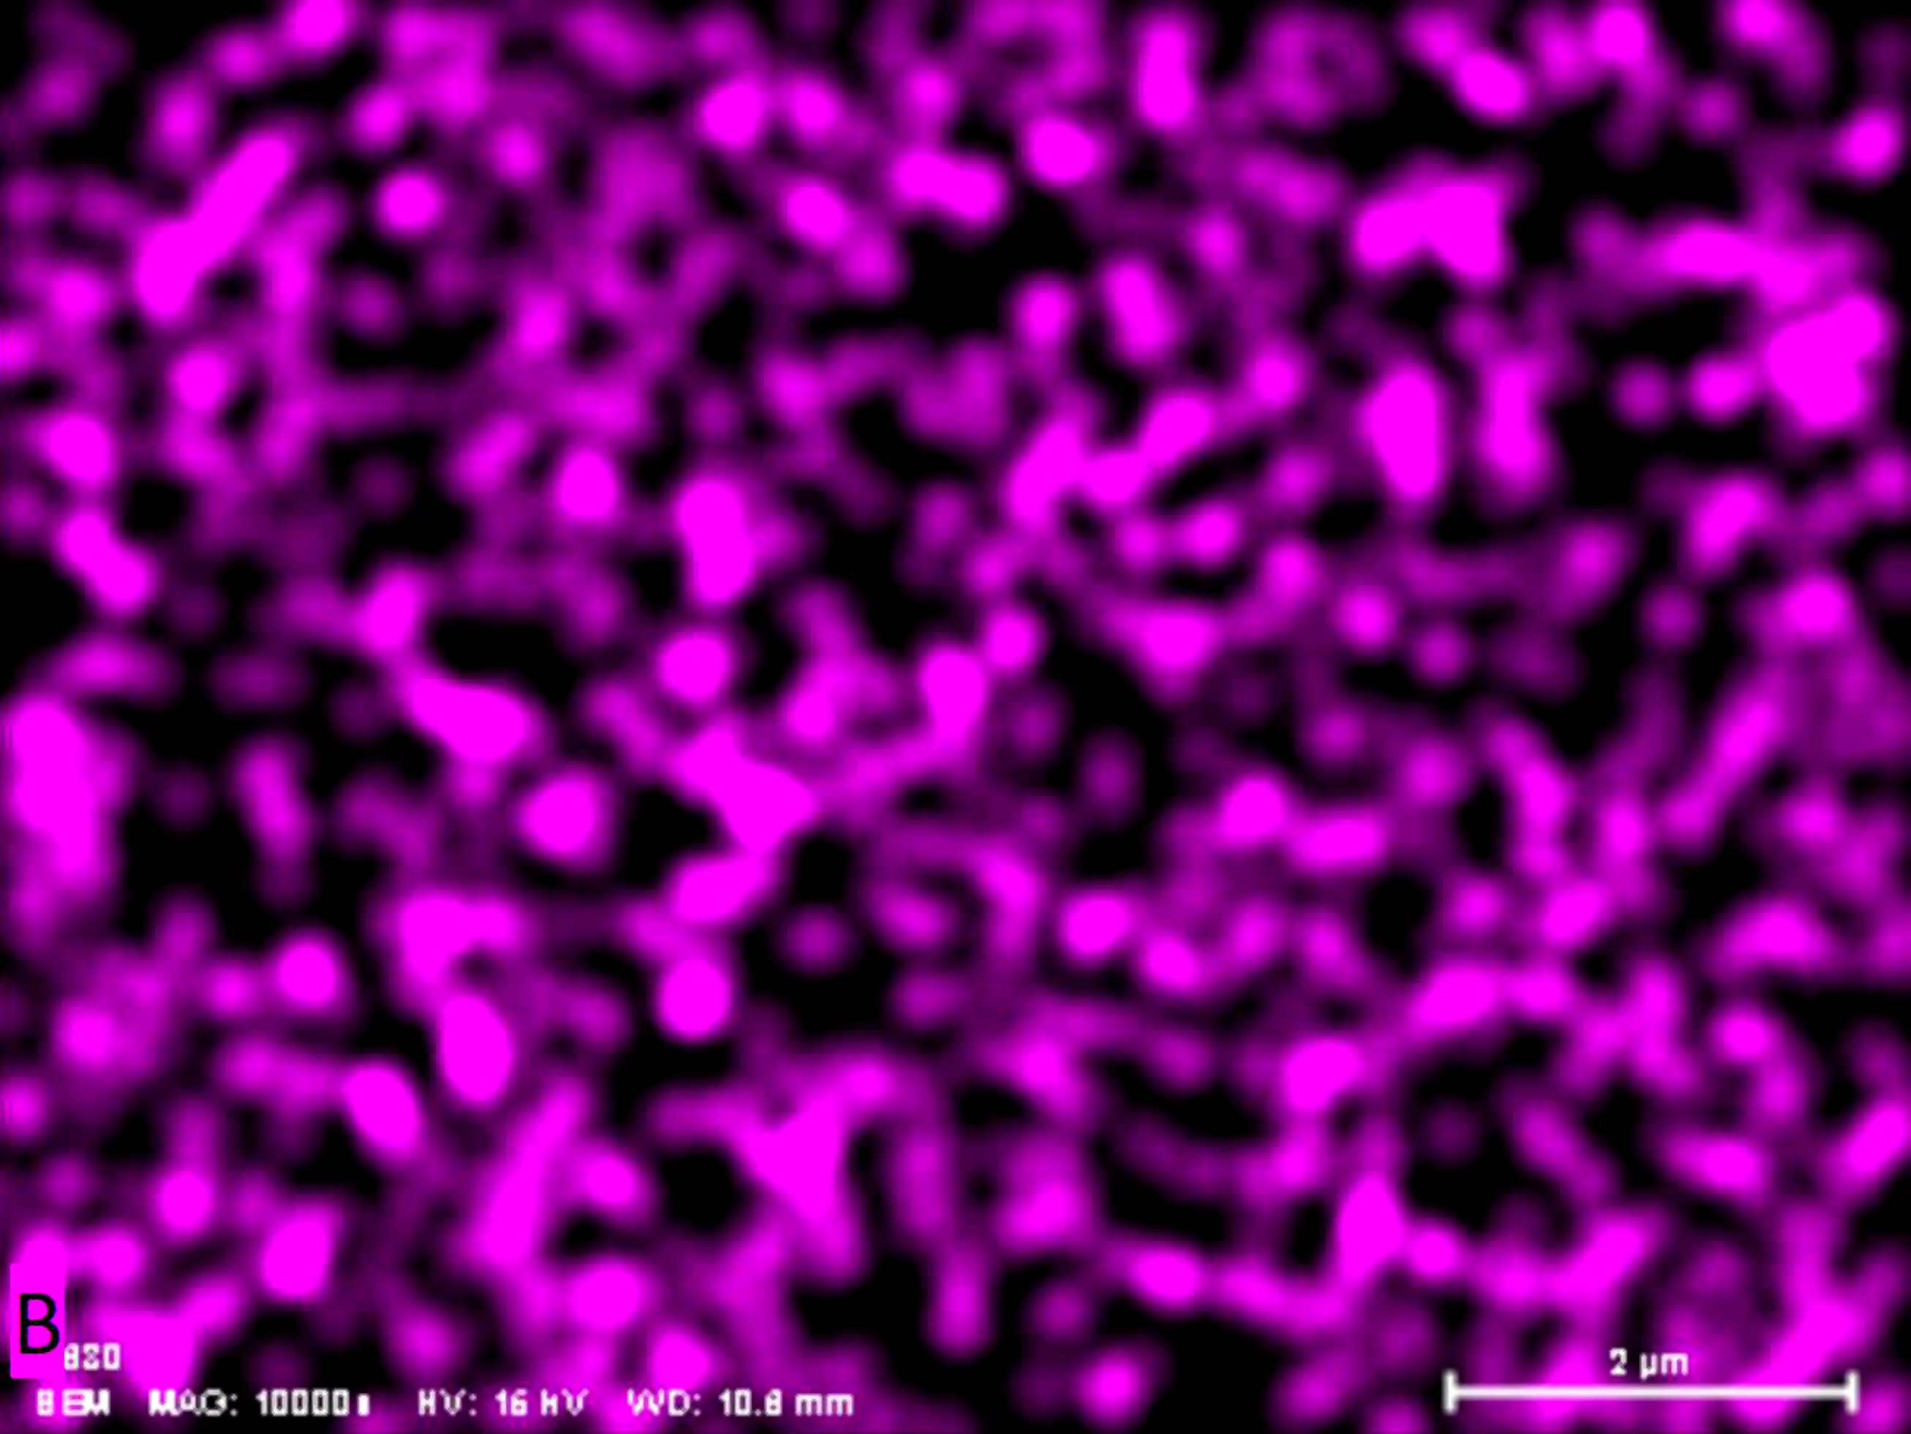
Результаты картирования образца B₄C-400
С
Fe
B

Slide 7
Результаты эллипсометрии
B₄C-100
B₄C-50
B₄C-400
B₄C-200

Slide 8

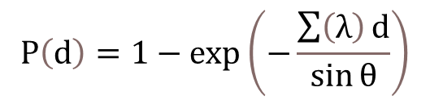
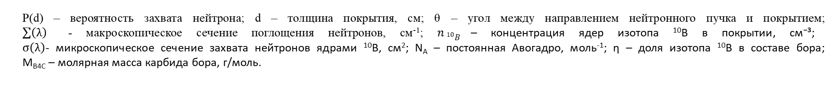
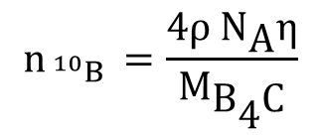
Связь толщины B₄C-покрытия с эффективностью нейтронного конвертера
$$P\left(d\right)=1−\exp\left(−\frac{\sum{\left(λ\right)}d}{\sin{θ}}\right)$$
$$\begin{aligned}n_{ ^{10}B }=\frac{4ρ N_{\text{A}}η}{M_{{\text{B}}_{\text{4}}\text{C}}}\#\end{aligned}$$
$$Σ\left(λ\right)=n_{ ^{10}B}σ\left(λ\right)$$
P(d) – вероятность захвата нейтрона; d – толщина покрытия, cм; θ – угол между направлением нейтронного пучка и покрытием;
$\sum{\left(λ\right)}$ - макроскопическое сечение поглощения нейтронов, см⁻¹; $n_{ ^{10}B }$– концентрация ядер изотопа ¹⁰B в покрытии, см⁻³;
$σ\left(λ\right)$- микроскопическое сечение захвата нейтронов ядрами ¹⁰B, см²; N_{A} – постоянная Авогадро, моль⁻¹; η – доля изотопа ¹⁰B в составе бора;
M_{B4C} – молярная масса карбида бора, г/моль.

Slide 9
Выводы
Изучена технологическая схема получения покрытий B₄C методом магнетронного распыления на алюминиевых подложках.
По данным СЭМ поверхность исследованных образцов преимущественно однородна; протяжённые трещины и области отслоения не обнаружены.
ЭДС-анализ подтвердил наличие основных элементов покрытия — бора и углерода. Выявлено влияние алюминиевой подложки и отдельных локальных включений на результаты анализа.
Эллипсометрическое моделирование показало необходимость учитывать многослойное строение системы Al/B₄C. Наиболее согласованные результаты получены для образцов с номинальной толщиной 100 и 200 нм.
Расчётная оценка показала, что в диапазоне 50–400 нм вероятность захвата нейтронов возрастает практически пропорционально толщине покрытия.

